Slide 1
«УПРАВЛІННЯ РОЗПОДІЛОМ І ВИКОРИСТАННЯМ ПРИБУТКУ ПІДПРИЄМСТВА (НА ПРИКЛАДІ ПАТ «ОБОЛОНЬ»)»
Ларченко Т. П.
ст. гр. МОф-14, сп

Slide 2
Метою даної роботи є розробка пропозицій і рекомендацій щодо покращення фінансового стану підприємства, на основі дослідження . теоретико-методичних та практичних апектів управління його прибутком.
Виходячи з поставленої мети визначено наступні завдання:
визначити економічну сутність, функції та значення прибутку підприємства в умовах ринкової економіки;
проаналізувати механізм управління формуванням та розподілом прибутку підприємства;
розглянути методичні підходи до оцінки ефективності управління використанням прибутку підприємства;
проаналізувати фінансовий стан ПАТ «Оболонь» за 2011-2013 р;
оцінити ефективність управління використанням прибутку ПАТ «Оболонь» за 2011-2013 р.;
здійснити факторний аналіз прибутку підприємства;
запропонувати шляхи покращення фінансового стану та підвищення ефективності управління використанням прибутку ПАТ «Оболонь».

Slide 3
Трактування поняття “прибуток” різними авторами
Автор | Визначення прибутку
А. М. Поддєрьогін | частина додаткової вартості продукту, що реалізується підприємством, яка залишається після покриття витрат виробництва[5, с. 69]. вираження результату фінансово-господарської діяльності суб'єкта господарювання та винагорода за підприємницький ризик; [6, с. 122 - 123]. джерело самофінансування підприємства [6, с. 122 - 123].
І. М. Бойчик | Частина чистого доходу, що залишається підприємству після відшкодування усіх витрат, пов'язаних із виробництвом, реалізацією продукції та іншими видами діяльності [7].
НП(С) БО 1 "Загальні вимоги до фінансової звітності" | Це сума, на яку доходи перевищують пов'язані з ними витрати [8].
Данилов О. Д | Та частина виручки, яка залишається після відшкодування всіх витрат на виробничу і комерційну діяльність підприємства [9].
О.С. Філімоненков | Грошовий вираз вартості реалізованого чистого доходу, основну форму грошових накопичень господарюючих суб'єктів. Він характеризує дохідність підприємства від проведення відповідних заходів, окупленість вкладених витрат і використаного майна в результаті проведення заходів [10, с. 56].
Закон України "Про оподаткування прибутку підприємств" | Сума валових доходів, скоригована відповідним чином для потреб оподаткування. Тому прибуток як об'єкт оподаткування є умовною величиною, що визначає співвідношення між доходами і витратами за певний період та визначається за даними спеціального податкового обліку. У цьому розумінні прибуток - показник, який характеризує ефективність господарювання, спроможність підприємства відраховувати кошти до бюджету, здійснювати подальшу господарську діяльність [11].

Slide 4
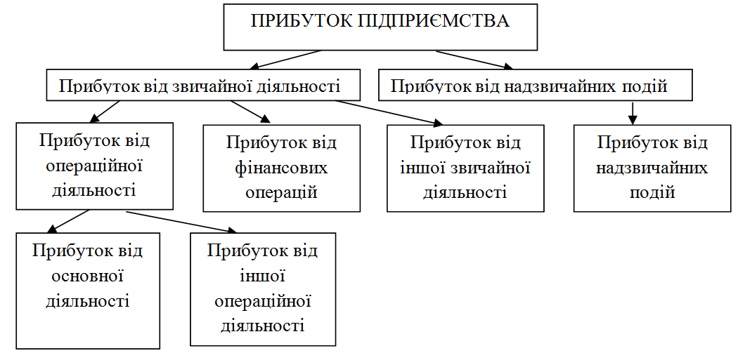
Склад прибутку підприємства

Slide 5
Розподіл прибутку:
Чистий прибуток
1. розподіл валового прибутку
2. розподіл і використання чистого прибутку

Slide 6
Для ефективного управління прибутком підприємства доцільно виокремлювати такі системи його аналізу:
горизонтальний – порівняння показників прибутку в динаміці;
вертикальний (структурний) – визначення структури прибутку за сферами діяльності, видами продукції, а також структурний аналіз податків, активів, капіталу; структурний аналіз розподілу прибутку;
порівняльний аналіз прибутку;
аналіз коефіцієнтів рентабельності, ефективності розподілу прибутку, інших фінансових коефіцієнтів;
інтегральний аналіз прибутку

Slide 7
Аналіз фінансового стану та прибутку підприємства ПАТ «Оболонь»

Slide 8
Співвідношення власного та залученого капіталу ПАТ «Оболонь»

Slide 9
Показники фінансової стійкості підприємства ПАТ «Оболонь»
Показник | 2011 рік | 2012 рік | 2013 рік | Абсолютне відхилення, тис. грн. |  | Темп приросту, %
 |  |  |  | 2012 до 2011 | 2013 до 2011 | 2012 до 2011 | 2013 до 2011
Коефіцієнт автономії | 0,265 | 0,289 | 0,334 | 0,024 | 0,069 | 9,057 | 26,038
Коефіцієнт фінансової залежності | 3,77 | 3,46 | 2,991 | -0,31 | -0,779 | -8,223 | -20,663
Коефіцієнт концентрації ЗК | 0,735 | 0,711 | 0,666 | -0,024 | -0,069 | -3,265 | -9,388
Коефіцієнт фінансового ризику | 2,77 | 2,46 | 1,991 | -0,31 | -0,779 | -11,191 | -28,123
Коефіцієнт маневреності ВК | -1,43 | -1,9 | -0,774 | -0,47 | 0,656 | 32,867 | -45,874
Коефіцієнт забезпеченості ВОК | -1,06 | -0,797 | -0,636 | 0,263 | 0,424 | -24,811 | -40,000
Коефіцієнт забезпечення матеріальних запасів ВОК | -1,88 | -1,514 | -1,249 | 0,366 | 0,631 | -19,468 | -33,564

Slide 10
Значення показників фінансової стійкості ПАТ «Оболонь»

Slide 11
Показники ліквідності підприємства ПАТ «Оболонь»
Показник | 2011 рік | 2012 рік | 2013 рік | Абсолютне відхилення, тис. грн. |  | Темп приросту, %
 |  |  |  | 2012 до 2011 | 2013 до 2011 | 2012 до 2011 | 2013 до 2011
Коефіцієнт покриття | 0,797 | 0,84 | 0,993 | 0,043 | 0,196 | 5,395 | 24,592
Коефіцієнт швидкої ліквідності | 0,349 | 0,398 | 0,488 | 0,049 | 0,139 | 14,040 | 39,828
Коефіцієнт абсолютної ліквідності | 0,427 | 0,065 | 0,122 | -0,362 | -0,305 | -84,778 | -71,429

Slide 12
Значення показників ділової активності підприємства за 2011-2013 роки.
Показники | 2011 рік | 2012 рік | 2013 рік | Абсолютне відхилення, тис. грн. |  | Темп приросту, %
 |  |  |  | 2012 до 2011 | 2013 до 2011 | 2012 до 2011 | 2013 до 2011
Коефіцієнт оборотності активів | 1,092 | 1,165 | 1,069 | 0,073 | -0,023 | 6,69 | -2,11
Коефіцієнт оборотності ДЗ | 8,54 | 8,102 | 7,715 | -0,438 | -0,825 | -5,13 | -9,66
Коефіцієнт оборотності КЗ | 1,486 | 1,643 | 1,605 | 0,157 | 0,119 | 10,57 | 8,008
Строк погашення ДЗ, дні | 42,15 | 44,43 | 46,66 | 2,277 | 4,508 | 5,402 | 10,69
Строк погашення КЗ, дні | 242,26 | 219,15 | 224,25 | -23,11 | -18,01 | -9,54 | -7,435
Коефіцієнт оборотності матеріальних запасів | 3,6 | 3,437 | 3,199 | -0,163 | -0,401 | -4,528 | -11,14
Коефіцієнт оборотності основних засобів | 1,902 | 2,143 | 1,974 | 0,241 | 0,072 | 12,67 | 3,785
Коефіцієнт оборотності власного капіталу | 4,121 | 4,031 | 3,196 | -0,09 | -0,925 | -2,18 | -22,45

Slide 13
Аналіз показників рентабельності підприємства ПАТ «Оболонь» за 2011-2013 рр.
Показник | 2011 рік | 2012 рік | 2013 рік | Абсолютне відхилення, грн. |  | Темп приросту, %
 |  |  |  | 2012 до 2011 | 2013 до 2011 | 2012 до 2011 | 2013 до 2011
Рентабельність операційної діяльності | 6,22 | 10,89 | 9,20 | 4,67 | 2,98 | 75,06 | 47,89
Рентабельність звичайної діяльності | 4,11 | 7,10 | 5,93 | 2,99 | 1,82 | 72,80 | 44,36
Рентабельність господарської діяльності | 2,69 | 5,36 | 4,59 | 2,67 | 1,90 | 99,22 | 70,63
Коефіцієнт загальної рентабельності | 34,06 | 38,61 | 38,04 | 4,55 | 3,97 | 13,36 | 11,67
Коефіцієнт рентабельності активів | 3,62 | 6,40 | 5,38 | 2,78 | 1,76 | 76,80 | 48,67
Рентабельність власного капіталу | 13,65 | 22,14 | 16,10 | 8,49 | 2,45 | 62,23 | 17,93
Рентабельність залученого капіталу | 4,92 | 11,17 | 8,09 | 6,25 | 3,17 | 126,93 | 64,35
Рентабельність витрат | 51,66 | 62,89 | 61,38 | 11,23 | 9,72 | 21,74 | 18,82
Рентабельність продажу | 3,31 | 5,49 | 5,04 | 2,18 | 1,73 | 65,98 | 52,18

Slide 14
Значення показників рентабельності ПАТ «Оболонь» за 2011-2013 роки

Slide 15
Аналіз формування прибутку ПАТ «Оболонь» за 2011-2013 рр., тис. грн.
Показник | 2011 рік | 2012 рік | 2013 рік | Абсолютне відхилення, тис. грн. |  | Темп приросту, %
 |  |  |  | 2012 до 2011 | 2013 до 2011 | 2012 до 2011 | 2013 до 2011
Чистий дохід від реалізації продукції (товарів, робіт, послуг) | 3577451 | 4075269 | 3877633 | 497818 | 300182 | 13,915 | 8,391
Валовий: прибуток | 1218636 | 1573460 | 1474858 | 354824 | 256222 | 29,116 | 21,025
Фінансовий результат від операційної діяльності: прибуток | 255178 | 430586 | 370986 | 175408 | 115808 | 68,739 | 45,383
Фінансовий результат до оподаткування: прибуток | 180247 | 296689 | 252442 | 116442 | 72195 | 64,601 | 40,053
Чистий фінансовий результат: прибуток | 118501 | 223878 | 195309 | 105377 | 76808 | 88,925 | 64,816

Slide 16
Аналіз розподілу прибутку підприємства ПАТ «Оболонь»
Показник | 2011 рік | 2012 рік | 2013 рік | Абсолютне відхилення, тис. грн. |  | Темп приросту, %
 |  |  |  | 2012 до 2011 | 2013 до 2011 | 2012 до 2011 | 2013 до 2011
Прибуток до оподаткування | 180247 | 296689 | 252442 | 116442 | 72195 | 64,6 | 40,05
Податок на прибуток | 61746 | 72811 | 57133 | 11065 | -4613 | 17,92 | -7,47
Чистий прибуток | 118501 | 223878 | 195309 | 105377 | 76808 | 88,92 | 64,82
Нерозподілений прибуток | 794004 | 1029157 | 1249264 | 235153 | 455260 | 29,62 | 57,34
Відрах. з чистого прибутку
- виплата учасникам | 23432 | 38570 | 0 | 15138 | -23432 | 64,6 | -100
- поповнення статутного капіталу | 0 | 0 | 0 | 0 | 0 | 0 | 0
- поповнення резервного капіталу | 0 | 0 | 0 | 0 | 0 | 0 | 0
Питома вага в чистому прибутку:
- виплата учасникам | 19,7737 | 17,23 | 0 | -2,5437 | -19,774 | -12,86 | -100
- поповнення статутного капіталу | 0 | 0 | 0 | 0 | 0 | 0 | 0
- поповнення резервного капіталу | 0 | 0 | 0 | 0 | 0 | 0 | 0

Slide 17
Резерви збільшення суми прибутку
Джерело резервів | Резерв збільшення прибутку, тис.грн.
Збільшення об'єму продажів | 368714,5
Зниження собівартості продукції | 1434587,53
Разом | 1803302,03

Slide 18
Тема дипломної роботи апробована на трьох конференціях: Всеукраїнський науково-практичній конференції «Інноваційне забезпечення сталого розвитку України в контексті інтеграції до Європейського товариства» (21 лютого 2014року, м. Вінниця); XLIII регіональній науково-технічній конференції професорсько-викладацького складу, співробітників та студентів університету з участю працівників науково-дослідних організацій та інженерно-технічних працівників підприємств м. Вінниці та Вінницької області (13 – 14 березня 2014 рік, м. Вінниця) та XLIV регіональної науково-технічної конференції професорсько-викладацького складу, співробітників та студентів університету з участю працівників науково-дослідних організацій та інженерно-технічних працівників підприємств м. Вінниці та області (12 березня 2014 рік, м. Вінниця).
За темою дипломної роботи опубліковано наукову працю «Особливості використання прибутку вітчизняними підприємствами» на Всеукраїнський науково-практичній конференції «Інноваційне забезпечення сталого розвитку України в контексті інтеграції до Європейського товариства» – 21 лютого 2014 року у м. Вінниця

Slide 19
Дякую за увагу!

